Slide 1
Cieľ:
Osvojiť si techniku návrhu DPS pomocou PC
Opakovanie:
Značky el. súčiastok
Základné elektrotechnické súčiastky – označenie, jednotky
Softwerové prostriedky pre návrh schémy, simuláciu a návrh DPS
Návrh DPS ručne – princíp
Výroba DPS postup

Slide 2
Technológie výroby
Dva základné typy:
1. metóda - nanášanie (tlačenie) vodivých spojov na izolačnú vrstvu.
2. metóda - odstraňovanie časti súvislej vrstvy tenkej medenej fólie naparenej na izolačnom podklade.
Strihanie DPS na potrebný rozmer
Opracovanie hrán DPS
Chemické, alebo mechanické čistenie DPS
Odmastenie DPS
Prenesenie letovacích bodov jamkovaním z návrhu
Kreslenie obrazca návrhu na DPS
Leptanie DPS
Odstránenie obrazca DPS
Vyvŕtanie otvorov pre súčiastky
Lakovanie DPS
Spájkovanie
Lakovanie spodnej vrstvy DPS
Dodržanie bezpečnosti práce

Slide 3
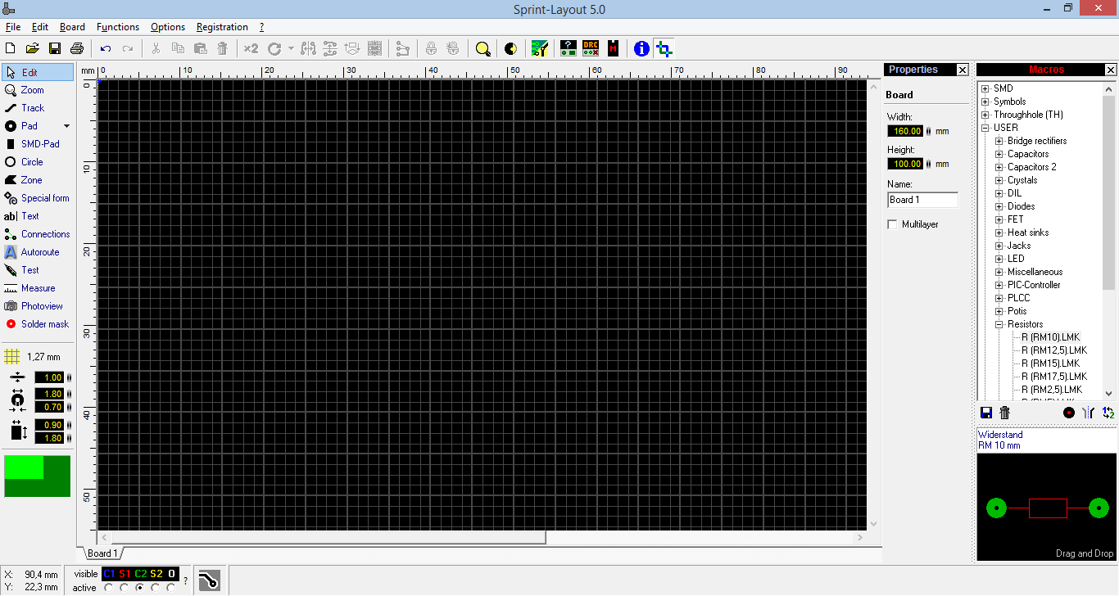
Návrh DPS pomocou Sprint-Layout
Horné menu
Lišta nástrojov
Pracovná plocha Sprint-Layoutu
Panel súradníc
Panel vrstiev
Bočné menu
Panel vlastností
Panel súčiastok
Panel parametrov

Slide 4
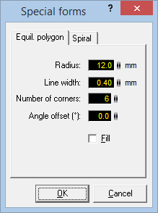
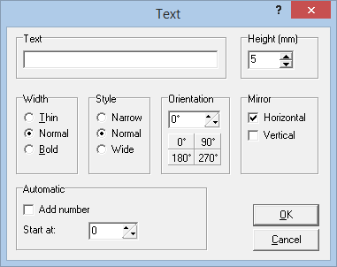
Bočné menu
Návrh DPS pomocou Sprint-Layout
Menu
špeciálnych
tvarov
Menu pre textové polia

Slide 5
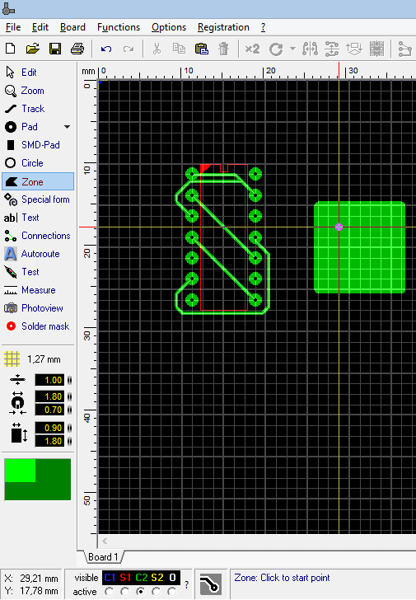
Bočné menu - Zone

Slide 6
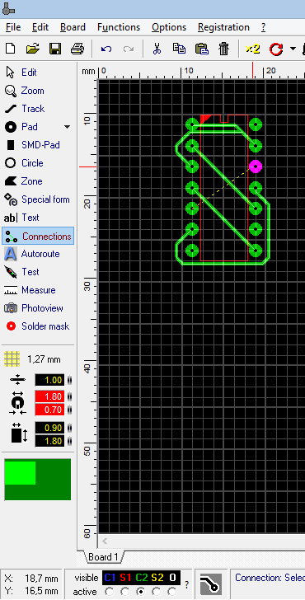
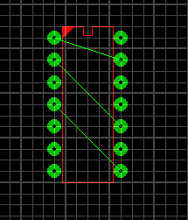
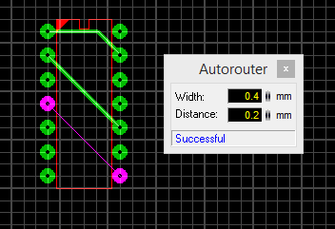
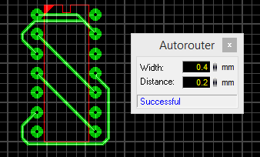
Bočné menu
Connections
Autorute

Slide 7
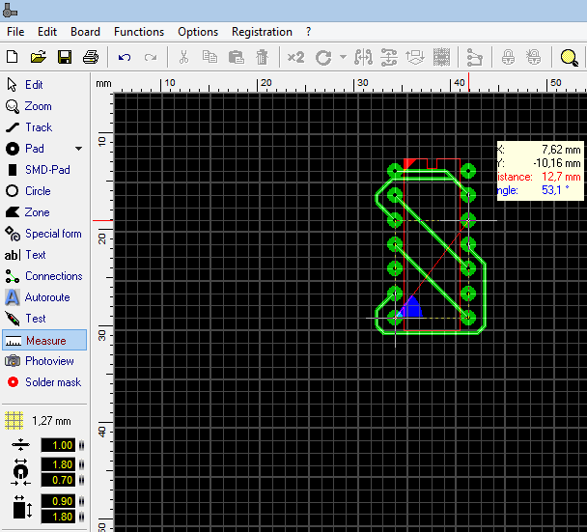
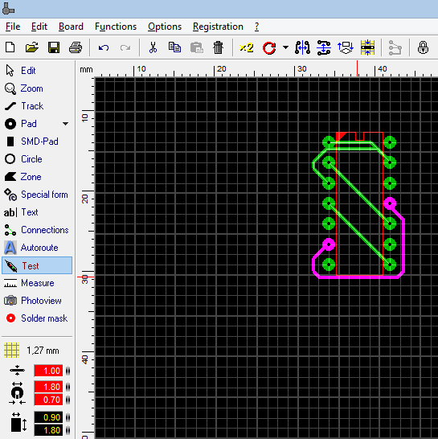
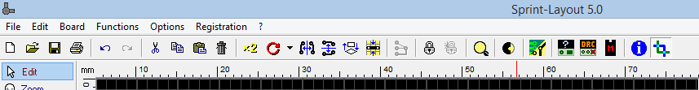
Bočné menu - Meradlo
Bočné menu - Test
Panel nástrojov

Slide 8
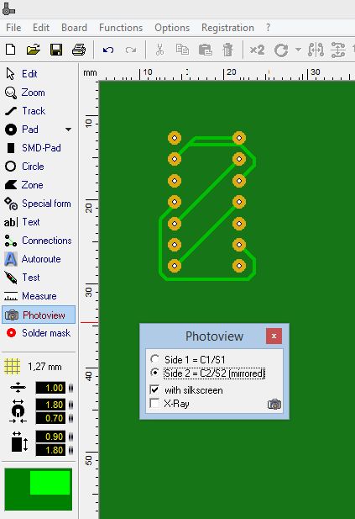
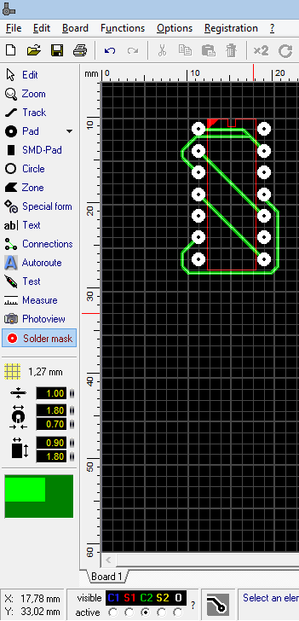
Fotografická vrstva
Vrstva pre vŕtanie otvorov

Slide 9
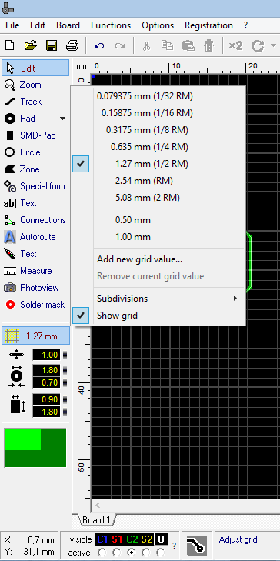
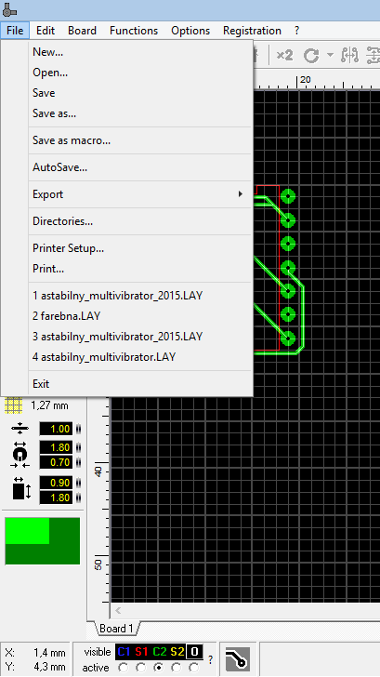
Menu mriežka
Menu súbor

Slide 10
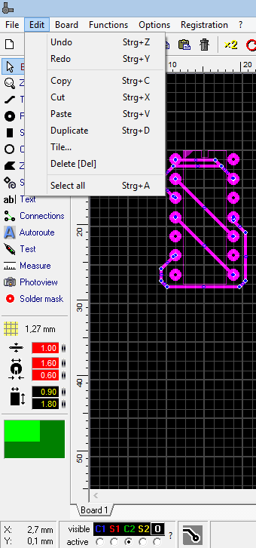
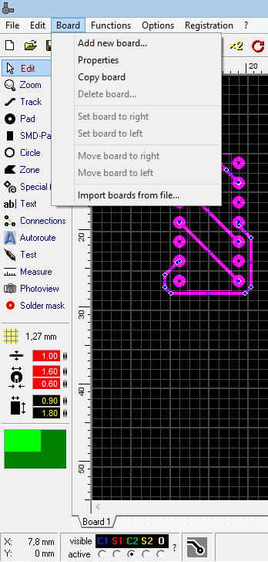
Menu editácie
Menu doska

Slide 11
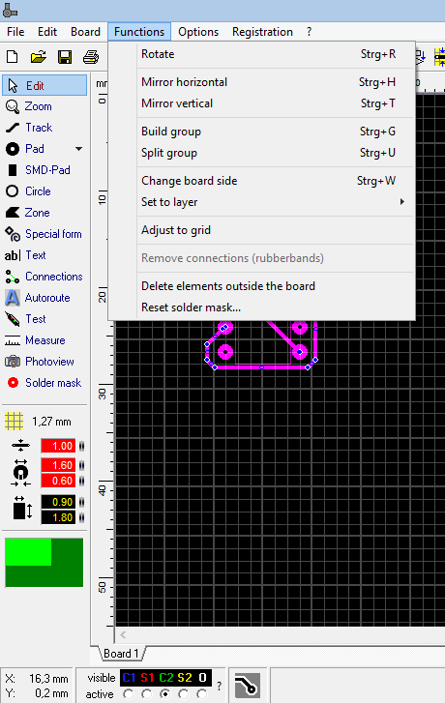
Menu funkcií

Slide 12
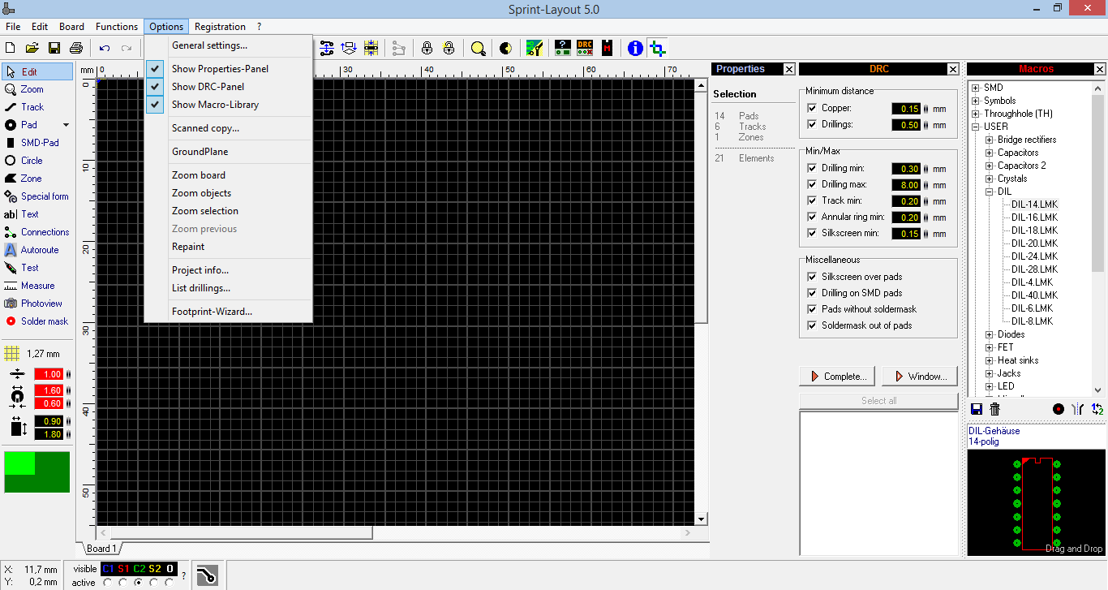
Základná pracovná plocha s panelom súčiastok, vlastností a parametrov

Slide 13
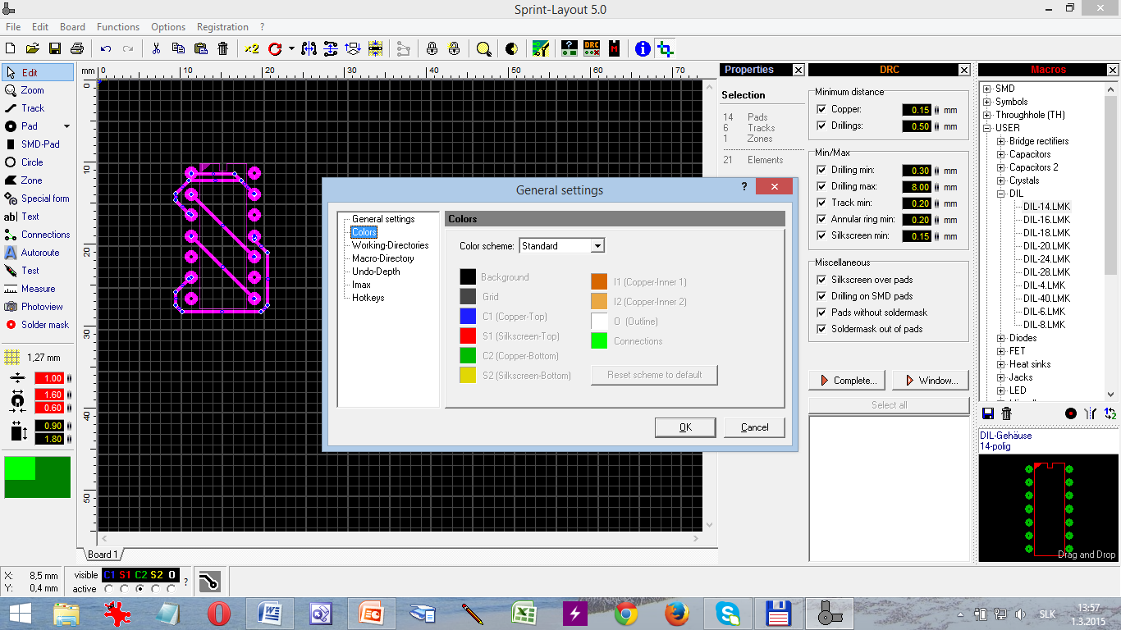
Menu hlavných nastavení

Slide 14
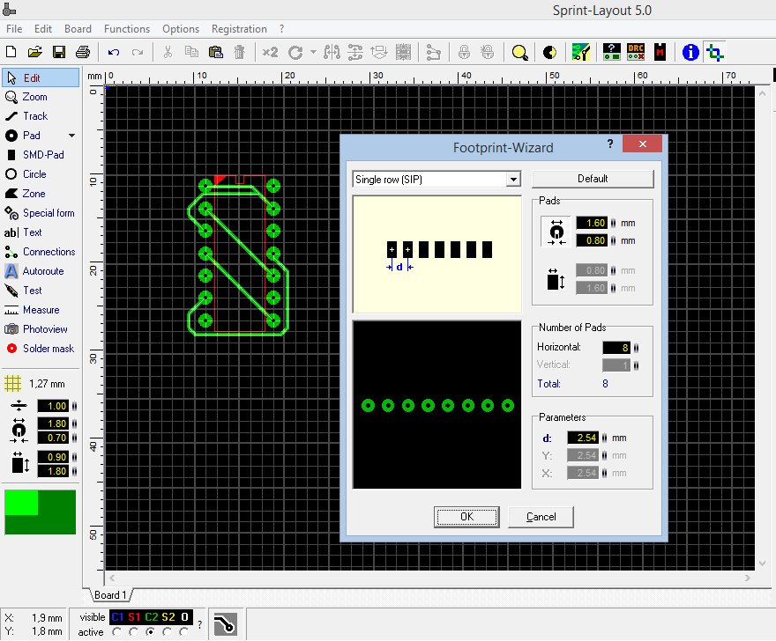
Menu fototlače

Slide 15
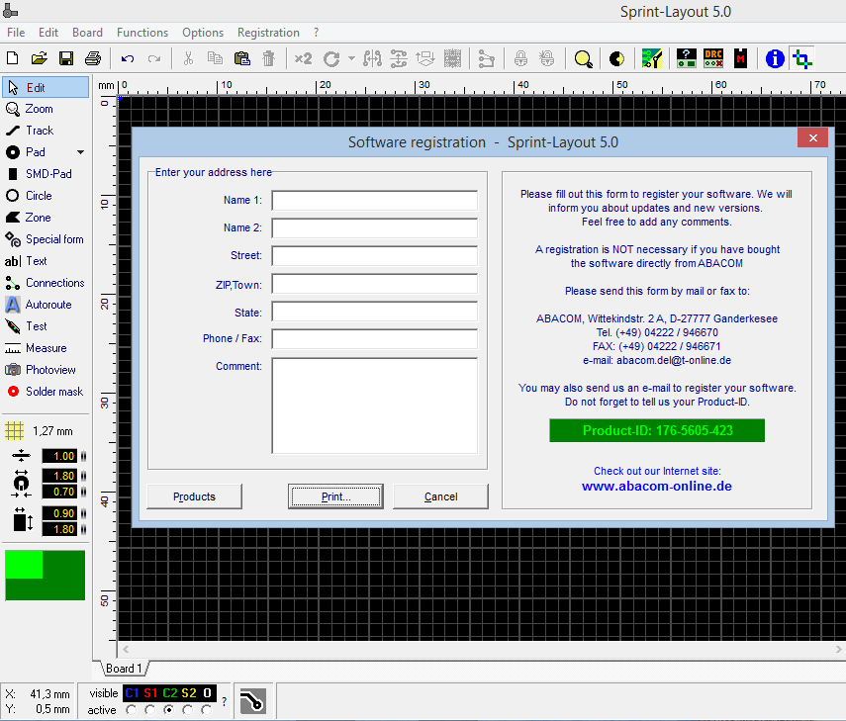
Menu pre registráciu software

Slide 16
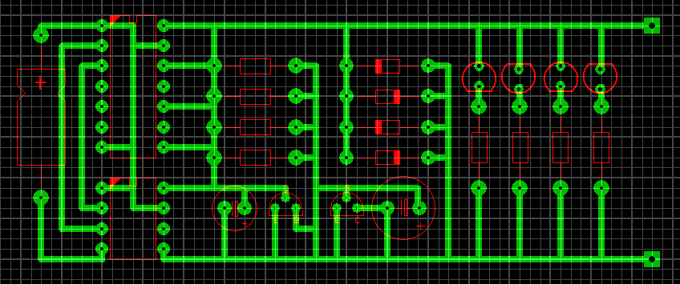
Prekreslite v programe Sprint Layout

Slide 17
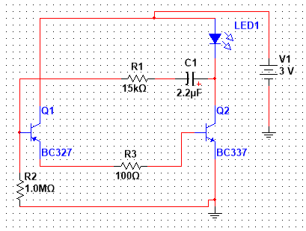
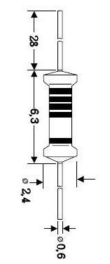
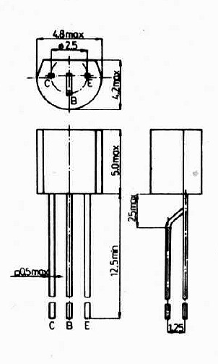
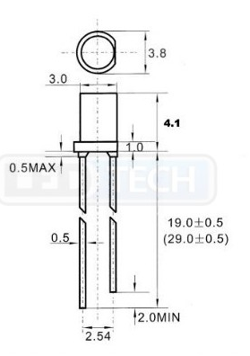
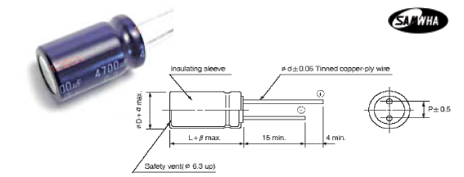
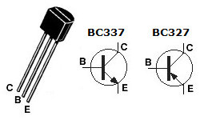
Prekreslite v Multisime a navrhnite plošný spoj v Layoute:

Slide 18
CIEĽ:
Vytvoriť profesionálny návrh plošného spoja pomocou programu Sprint Layout
Návrh DPS podľa schémy
Pripraviť materiál pre výrobu DPS – doska, hroty, spájkovačka
Osvojiť si správnu techniku spájkovania
Motivácia:
V programe Sprint Layout vieme :
  vybrať súčiastky z knižnice súčiastok
  popísať súčiastky
  posúvať súčiastky, otáčať súčiastky, rozmiestňovať súčiastky
  nastaviť parametre spojovacích čiar,
  nastaviť parametre letovacích bodov
Čo je nové:
  vedieť vhodne umiestniť súčiastky pre výrobu DPS
  upraviť súčiastky z knižnice súčiastok – rozdeliť súčiastku, upraviť letovacie body, spojiť rozdelené časti späť do súčiastky
  vedieť zarovnať súčiastky do mriežky

Slide 19
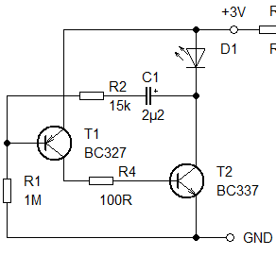
Jednoduchý blikač s 1 LED
Vytvorte návrh DPS v programe Sprint Layout
LED
T1
C1
T2
R2
R4
+
R1
GND

Slide 20
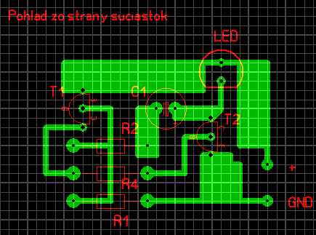
Jednoduchý blikač s 1 LED

Slide 21
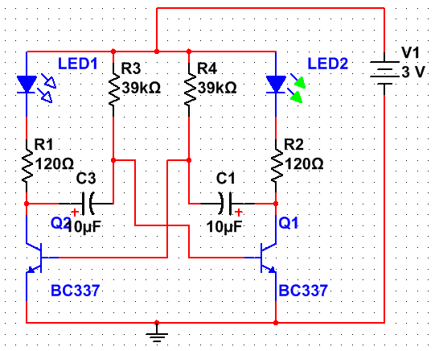
Jednoduchý blikač s dvoma LED
Vytvorte návrh DPS v Sprint Layout
+3V
LED1
LED2
120
39K
39K
120
10u
10u
0V
BC337
BC337

Slide 22
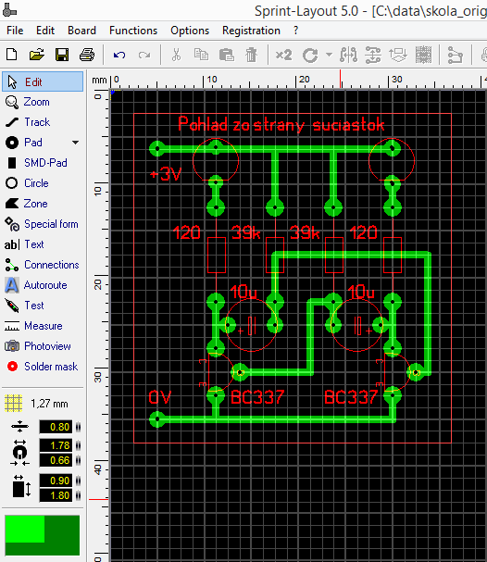
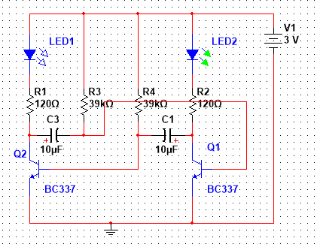
Jednoduchý blikač s dvoma LED

Slide 23
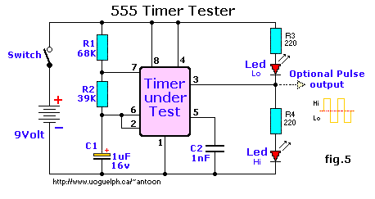
Blikač s dvoma LED s 555
Vytvorte návrh DPS v programe Sprint Layout
-
Hi
C1
+
Lo
R1
R4
R2
555
R3
C2
+

Slide 24
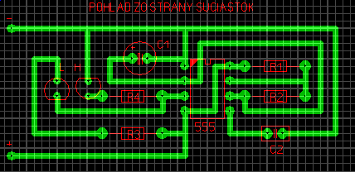
Blikač s dvoma LED s 555

Slide 25
Blikač s dvoma LED s 555

Slide 26
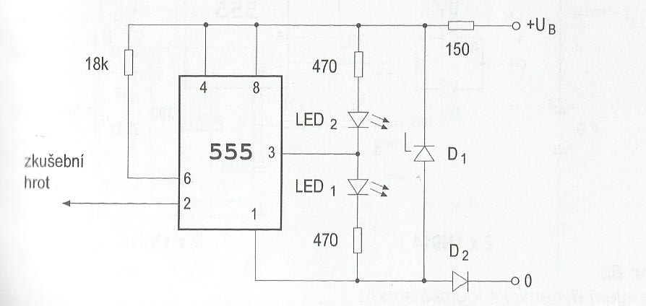
Logická sonda
Vytvorte návrh DPS pomocou programu Sprint Layout
18K
D1
150
555
470
LED2
+Ub
470
Hrot
LED1
D2
0b

Slide 27
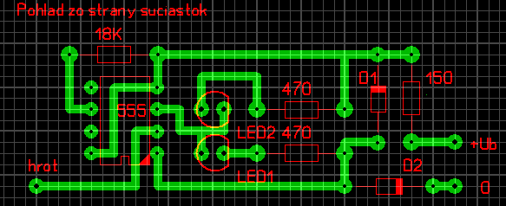
Logická sonda

Slide 28
Logická sonda

Slide 29
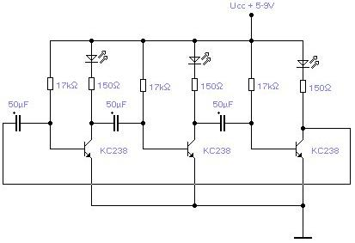
Blikač s 3 LED
Vytvorte návrh DPS pomocou programu Sprint Layout.

Slide 30
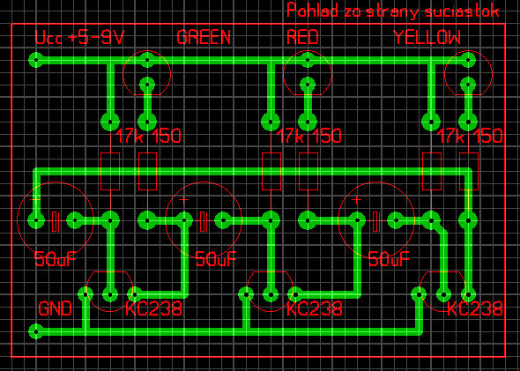
Blikač s 3 LED

Slide 31
Blikač s 3 LED

Slide 32
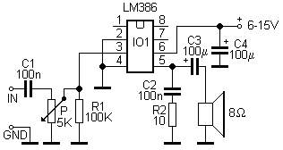
Zosilňovače
Vytvorte návrh DPS v programe Sprint Layout.
C4
IN
C1
LM386
+6-15V
C3
C2
REP
P5K
R1
R2
GND
GND

Slide 33
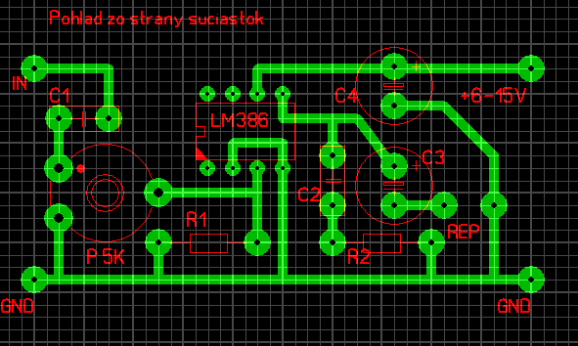
Zosilňovače
GND
GND

Slide 34
Zosilňovače
GND
GND

Slide 35
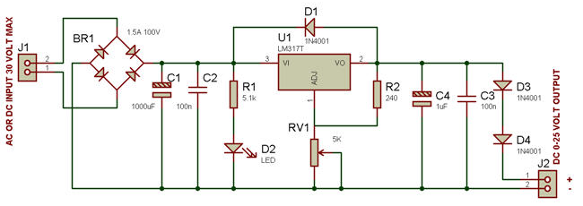
D3
D1
Lineárny napájací zdroj
R1
1
2
3
D4
C1
R2
Vytvorte návrh DPS v programe Sprint Layout.
VSTUP
C2
C4
BR1
VÝSTUP
D2
C3
RV1

Slide 36
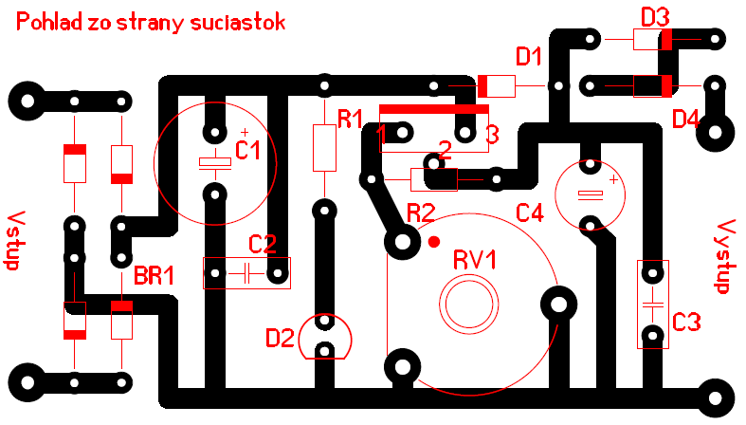
Lineárny napájací zdroj

Slide 37
Blikač 555 s jednou LED
Navrhnite DPS v programe Sprint Layout.
-
C1
+
R2
LED
R1
R3
555
+

Slide 38
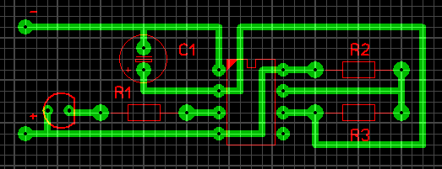
Blikač 555 s jednou LED

Slide 39
Blikač 555 s jednou LED

Slide 40
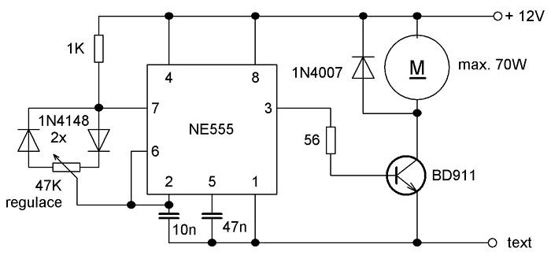
Navrhnite DPS

Slide 41
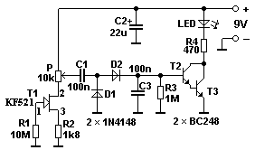
Navrhnite DPS

Slide 42
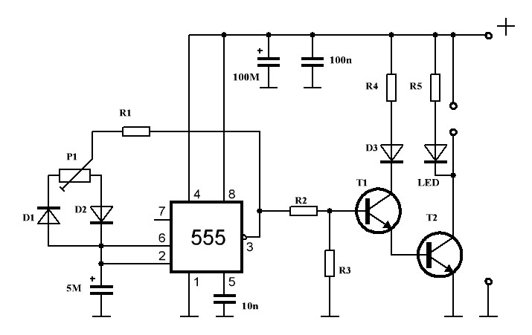
Navrhnite DPS

Slide 43
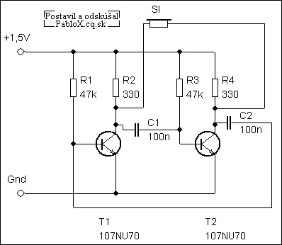
Navrhnite DPS

Slide 44
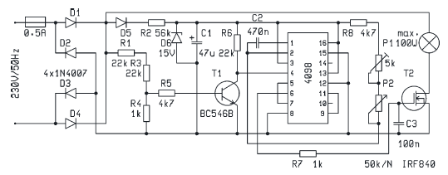
Navrhnite DPS

Slide 45

Navrhnite DPS

Slide 46

Navrhnite DPS

Slide 47

Navrhnite DPS

Slide 48

Navrhnite DPS

Slide 49

Navrhnite DPS

